Slide 1






Slide 2


Slide 3


Em có lập thời gian biểu cho các hoạt động hàng ngày không?

Slide 4









Slide 5


Slide 6
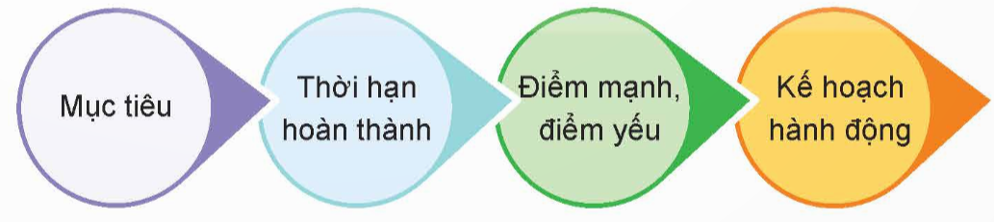
1. Em hãy xác định một mục tiêu mà em mong muốn đạt được trong thời gian tới và thực hiện các bước lập kế hoạch để hướng tới mục tiêu đó.

Slide 7
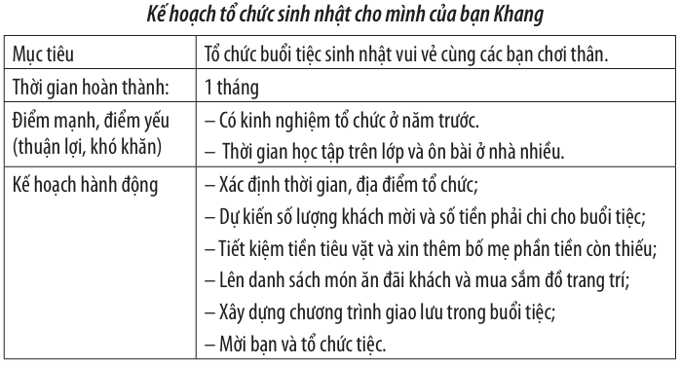
Ví dụ:

Slide 8
2. Em hãy sưu tầm một tấm gương hoặc một câu châm ngôn về sống và làm việc có kế hoạch, từ đó rút ra bài học cho bản thân.
Câu chuyện về Bác Hồ
Hồi ở Pắc-Bó, sáng ra Bác thường bố trí công việc cho chúng tôi làm. Ai không có việc được Bác tìm việc cho. Ai đã sắp xếp được công việc trong ngày, Bác thấy vui dù việc làm là rất nhỏ. Bác thường hỏi từng người:
- Hôm nay chú định làm gì? - Thưa Bác, vá áo ạ! - Được! Còn chú kia? - Thưa Bác, nghiên cứu tài liệu ạ! - Được! còn chú này chưa có việc gì à?, sách này hay đấy, chú đọc đi.
Tôi cũng như các anh em khác thường được Bác chăm lo như vậy. Đặc biệt là khi chúng tôi nghiên cứu tài liệu, Bác thường hướng dẫn rất chu đáo giúp chúng tôi quen dần vào nề nếp. Đối với ah chị em phục vụ, Bác cũng ân cần chỉ bảo. Tôi nhớ có lần Bác nói với chị Trưng người Cao Bằng.
- Nấu cơm rửa bát cũng phải có trật tự, có kế hoạch cụ thể. Trước khi nấu cơm phải kiếm củi rồi mới đổ gạo vào nồi vo, rồi nhóm lửa, và chạy đi lấy lá đợi cơm cạn đậy vào. Chứ vo gạo rồi mới chạy đi kiếm củi thì thật là vô lý.
Việc nhắc nhở thường xuyên của Bác rèn luyện cho mọi người ở bên cạnh Bác có một thói quen sắp xếp công việc hàng ngày, rèn luyện cho bộ óc chúng tôi quen làm việc có kế hoạch, tránh sự tùy tiện tản mạn và nhất là tránh nhàn rỗi.
=> Bài học rút ra: Sống và làm việc đều cần có kế hoạch.

Slide 9


Slide 10




